Slide 1


Цивилизационный подход к осмыслению прошлого, настоящего и будущего человечества

Slide 2

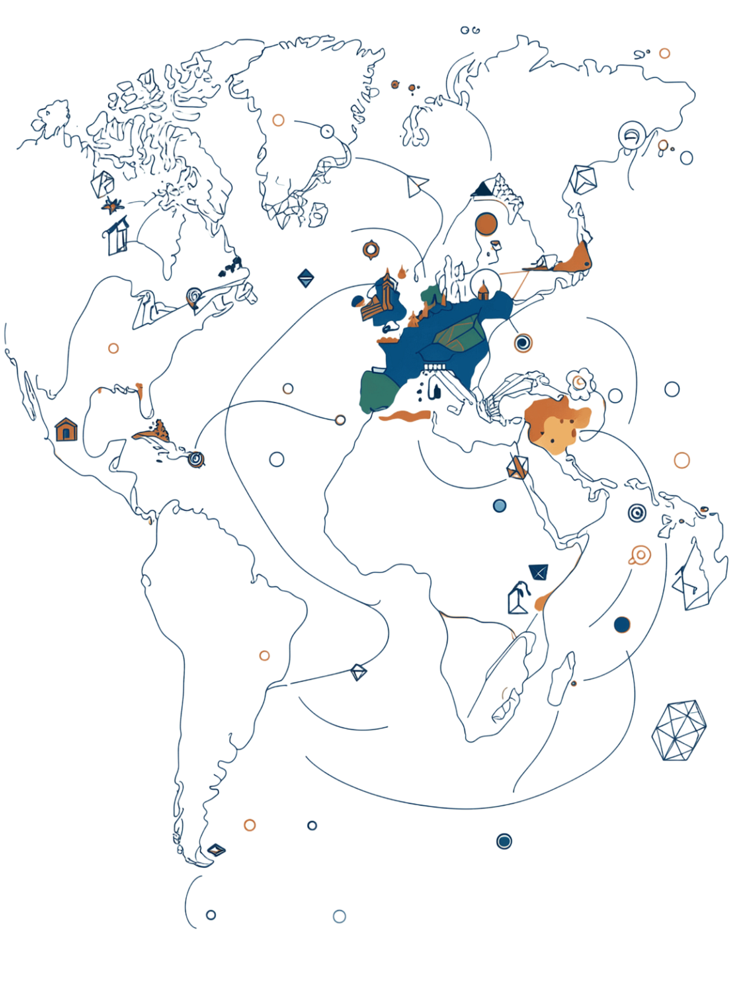
Цивилизация как способ совместного бытия
Цивилизация
Цивилизация — это механизм сохранения «человеческого» в человеке даже при неблагоприятных условиях. Она объединяет народы на протяжении поколений, формируя устойчивую общность смыслов и ценностей.
включает систему смыслов, ценностей, идеалов, политическое устройство, хозяйство и религию — как единое целое.
Отличие от «культуры»
Цивилизация охватывает более широкий спектр явлений и объединяет народы на поколения, тогда как культура — более локальное понятие.
Цивилизационная идентичность
Через цивилизационную идентичность народ осознаёт своё место в истории и выстраивает отношение к настоящему и будущему.

Slide 3

Против «единой мерки» для всех
Метафора обуви не по размеру
Уникальность исторического опыта
Институты работают только в родной среде. Перенос чужих политических или экономических моделей без учёта цивилизационного контекста обречён на провал — как обувь, сшитая не по ноге.
Нельзя оценивать все общества по одной
универсальной шкале. Исторический опыт
уникален для каждой цивилизации.
Качественное своеобразие
Различия между цивилизациями — не «отсталость» или «прогрессивность», а качественное своеобразие, заслуживающее уважения.
Ключевой принцип методологии
Учёт местных традиций и ментальности —
обязательное условие любого
серьёзного анализа общества.

Slide 4

Две модели социального устройства
🇷🇺 Россия
🌍 Запад
Общинное землепользование, коллективное принятие решений, солидарность и взаимопомощь — адаптация к суровому климату и просторам.
Свобода понимается как «возможность действовать сообща».
Частное фермерство, индивидуальная ответственность, независимость от общины и государства.
Свобода понимается как «автономия личности».
Эти различия определяют отношение к труду, власти и образованию — вплоть до сегодняшнего дня.

Slide 5
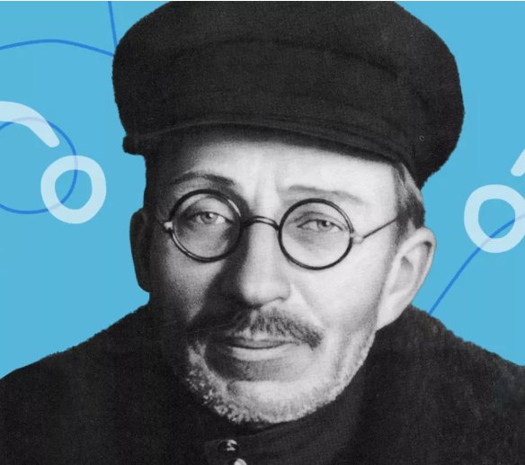

Личность в коллективе или личность ради себя?
США
РОССИЯ
Джон Дьюи
Антон Семёнович Макаренко
Образование должно центрироваться на индивидуальных интересах ребёнка. Школа — пространство личного самовыражения и автономного развития. Интерес ученика первичен по отношению к коллективным задачам.
Воспитание через коллектив, общее дело, дисциплину и ответственность перед товарищами. Становление личности возможно только в единстве уважения и солидарности.
Макаренко подчёркивал: публичное унижение недопустимо — коллектив воспитывает, но не подавляет.
Макаренко и коммуна Дзержинского
Практический опыт Макаренко в коммуне им. Дзержинского стал живым воплощением его педагогической теории: труд, коллектив и достоинство как основа воспитания.

Slide 6
Одна война — разные даты и герои
История одного и того же события преломляется через цивилизационную призму каждого народа. Различия — не в фактах, а в ценностных приоритетах.
🇷🇺 Россия
🇪🇺 Европа
🇺🇸 США
22.06.1941 – 09.05.1945
Сталинград, Курская дуга, Знамя над Рейхстагом
01.09.1939 – 02.09.1945
Капитуляция 8 мая
С 07.12.1941
Нормандия, Иводзима
🇨🇳 Китай
🇦🇷 Аргентина
С 1937 года
Японская агрессия
Нейтралитет
Тема почти не освещается
История — инструмент самосохранения цивилизации. Каждый народ помнит то, что укрепляет его идентичность.

Slide 7


Время течёт по-разному
Европа
Столетие — значимая историческая дистанция. Реформы оцениваются в горизонте десятилетий.
Китай
Категории тысячелетий, долгосрочная перспектива. Политика строится на горизонте поколений.
Индия
Циклическое время (смена юг) — естественный процесс без торопливых оценок. Терпение как добродетель.
Исламская цивилизация
Отсчёт от хиджры, устойчивость к политическим бурям. Вечность как ориентир.
Каждая цивилизация живёт в своём темпоральном ритме — отсюда принципиально разное отношение к реформам, войнам и переменам.

Slide 8



Конфигурация мирового порядка
От однополярности к многополярности
БРИКС как модель плюрализма
После распада СССР возникла тенденция к доминированию одной сверхдержавы (США + НАТО). Это вызвало нарастающее сопротивление и запрос на многополярность.
Многополярность — не только геополитика, но и прямое следствие цивилизационного разнообразия. Каждая цивилизация имеет право на собственный путь развития без оглядки на чужие стандарты.
Россия
Китай
Индия
Бразилия
ЮАР
БРИКС — живой пример плюралистической модели мирового порядка, основанной на уважении к цивилизационным различиям.

Slide 9


От культурно-исторических типов
до «столкновения цивилизаций»
Николай Данилевский
Арнольд Тойнби
Сэмюэл Хантингтон
«Россия и Европа»
Человечество — абстракция, реальны отдельные культурно-исторические типы (египетский, китайский, славянский и др.). Каждый проходит свой жизненный цикл.
«Постижение истории»
21 цивилизация, модель «вызова-и-ответа». Для России вызовы — монголы и интервенция XVII в.; ответ — имперские структуры. Допускал диалог цивилизаций.
«Столкновение цивилизаций»
Конфликты будут на границах культурных ареалов (например, Запад — ислам). Предупреждал: не навязывать свои ценности другим.

Slide 10

Евразия как уникальный синтез
Евразийская идея (1920-е)
Лев Гумилёв: пассионарность
Русские эмигранты-евразийцы утверждали: Россия — не Европа и не Азия, а особый континент, вобравший славянские, тюркские и монгольские элементы в единый живой синтез.
Гумилёв ввёл понятие «пассионарность» — энергетическая характеристика этноса, определяющая периоды его подъёма и упадка.
Попытки навязать единые модели развития противоречат биосферным ритмам — и именно это обосновывает самостоятельный путь России.

Slide 11
Выбор пути
Точки бифуркации в истории России
Александр Попов и приоритет в науке
Крещение Руси
Выбор православной цивилизационной матрицы
Монгольское нашествие
Реформы Петра I
Испытание и формирование имперского ответа
Столкновение западничества и самобытности
1917 год
Революционный разрыв и новый цивилизационный проект
Главный принцип
«Мир — единство непохожих» — антитеза глобалистскому универсализму. Цивилизационный подход утверждает: разнообразие путей человечества есть не слабость, а источник его силы и устойчивости.
7 мая 1895 г. — Попов продемонстрировал прибор для регистрации электромагнитных волн.
В России он признан изобретателем радио; на Западе приоритет отдают Маркони, Герцу, Бранли.
Попов использовал изобретение для связи, не коммерциализируя его — это также отражает российскую цивилизационную специфику: служение общему благу выше личной выгоды.

Slide 12
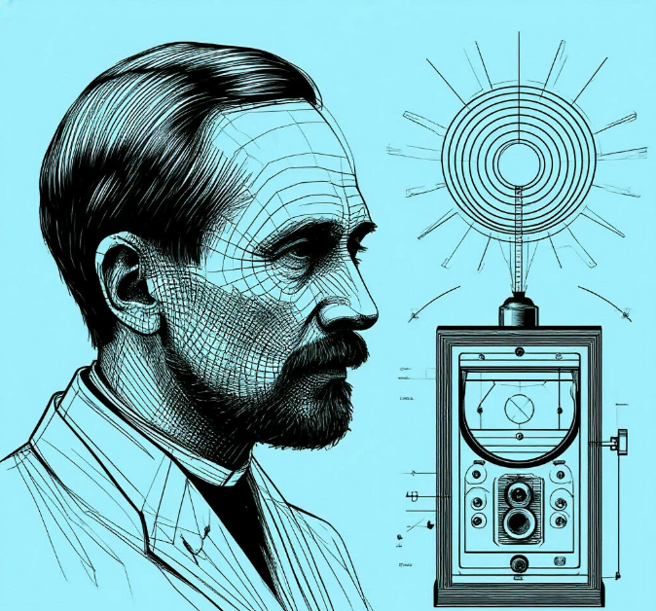
Александр Попов и приоритет в науке
7 мая 1895 г. — Попов продемонстрировал прибор для регистрации электромагнитных волн.
В России он признан изобретателем радио; на Западе приоритет отдают Маркони, Герцу, Бранли.
Попов использовал изобретение для связи, не коммерциализируя его — это также отражает российскую цивилизационную специфику: служение общему благу выше личной выгоды.

Slide 13
СПАСИБО ЗА ВНИМАНИЕ!
Сайт Центра политического анализа | https://centerforpoliticsanalysis.ru/
Сайт ДНК РУ | https://dnkru.ru
Социальная сеть «Telegram» | https://t.me/ctotoznayu
Социальная сеть «Telegram» | https://t.me/martynov2021
Социальная сеть Рутуб | https://rutube.ru/channel/24679669/
Социальная сеть «MAX» | https://max.ru/ctotoznayu
ДОПОЛНИТЕЛЬНУЮ ИНФОРМАЦИЮ ПО ПРОЕКТУ МОЖНО НАЙТИ НА СЛЕДУЮЩИХ СТРАНИЦАХ:
ДАНИЛИН ПАВЕЛ ВИКТОРОВИЧ
Директор Центра политического анализа
Доцент Финансового университета при Правительстве РФ

